Slide 1
Come riconoscere gli elementi xilematici
Presentano pareti lignificate irregolarmente ispessite, il lume cellulare può raggiungere dimensioni cospicue; sono spesso affiancate da cellule parenchimatiche e fibre.
3Th - Biologia vegetale x STB – AA 2019-2020

Slide 2
Come riconoscere gli elementi floematici
Le pareti sono sottili, e spesso un po’ irregolari (si schiacciano facilmente in seguito alla manipolazione del materiale); ci sono cellule più grandi (elementi cribrosi) alternati a cellule più piccole (cell. compagne o, nelle conifere, cell. albuminose). Non sono lignificate. Ogni tanto si possono osservare le placche cribrose.

Slide 3
FASCI CONDUTTORI O CRIBRO-VASCOLARI
Xilema Floema Cambio
3Th - Biologia vegetale x STB – AA 2019-2020

Slide 4
FASCI CONDUTTORI O CRIBRO-VASCOLARI
Gli elementi del floema e xilema sono riuniti in fasci (o cordoni) distinti:
fascio cribroso e fascio vascolare.
I fasci vascolari (xilema) e cribrosi (floema) sono contigui e formano così un unico fascio, chiamato fascio cribro-vascolare.
In ogni fascio, oltre agli elementi conduttori ci sono anche fibre di sostegno e cellule parenchimatiche.
Sia il floema che lo xilema si differenziano progressivamente per cui si distinguono:
un protoxilema e protofloema che si differenziano per primi nella zona in cui l’organo non ha ancora completato il suo allungamento, e
un metaxilema e metafloema che si differenziano successivamente, dopo che è terminato l’allungamemento.
3Th - Biologia vegetale x STB – AA 2019-2020

Slide 5
A seconda della disposizione di xilema e floema si distinguono diversi tipi di fasci cribro-vascolari:
collaterale
chiuso (A): X e F a contatto, senza cambio
aperto (B): con cambio
bicollaterale (C): fascio aperto, sia interno che esterno
concentrico (D): un fascio circonda l’altro, senza tessuti meristematici
radiale: X e F in cordoni disposti a raggio
- chiuso (E)
- aperto
3Th - Biologia vegetale x STB – AA 2019-2020

Slide 6
Fascio collaterale chiuso
3Th - Biologia vegetale x STB – AA 2019-2020

Slide 7
Il differenziamento procede a partire dai due poli più esterni verso la zona centrale, iniziando dal polo floematico.
3Th - Biologia vegetale x STB – AA 2019-2020

Slide 8
Sezione trasversale fascio collaterale chiuso nel fusto di Zea mays
3Th - Biologia vegetale x STB – AA 2019-2020

Slide 9
Questo tipo di fasci è caratteristico delle Monocotiledoni e delle piante erbacee Dicotiledoni nelle parti del caule che sono prive di accrescimento secondario in spessore.
Contengono inoltre fasci collaterali chiusi quasi tutte le nervature delle foglie, che sono generalmente organi a crescita definita.
3Th - Biologia vegetale x STB – AA 2019-2020

Slide 10
Fascio collaterale aperto
Nei fasci aperti una parte delle cellule del cordone procambiale non si sono differenziate, mantenendo proprietà meristematiche
.
3Th - Biologia vegetale x STB – AA 2019-2020

Slide 11
Il tessuto meristematico residuo dei fasci collaterali aperti (che ha caratteristiche citologiche diverse dai meristemi primari, perché le cellule sono vacuolarizzate) potrà dividersi, e una parte delle cellule potrà differenziarsi in nuovi elementi xilematici e floematici, che andranno ad aggiungersi a quelli preesistenti, che progressivamente non saranno più funzionanti. Ciò comporterà un aumento in spessore dell’organo, con imponenti cambiamenti (“accrescimento secondario in spessore”, da trattare più approfonditamente in seguito!).
Fasci collaterali aperti sono assenti nelle Monocotiledoni e in tutte le parti di una pianta erbacea dicotiledone che NON ha accrescimento in spessore. Essi caratterizzano invece tutte le piante “legnose”, perché l’accrescimento in spessore, che porta alla formazione di quel tessuto eterogeneo che chiamiamo “legno”, dipende dalla presenza di fasci aperti.
3Th - Biologia vegetale x STB – AA 2019-2020

Slide 12
Nel caule, la porzione xilematica del fascio conduttore è collocata verso il centro dell’organo, quella floematica verso l’esterno, qualsiasi sia la disposizione dei fasci, regolare (anulata, a sin.) o irregolare (a ds.).
Eventuali cellule meristematiche residue (assenti in un fascio chiuso)
Floema
Xilema
3Th - Biologia vegetale x STB – AA 2019-2020

Slide 13
Nella foglia, sono presenti fasci conduttori collaterali chiusi. La loro disposizione dipenderà sempre dalla collocazione della lamina nello spazio.
Faccia sup.
Faccia inf.
Posizione in una foglia dorsiventrale
In una foglia dorsiventrale (suborizzontale), il floema si troverà esposto verso la faccia inferiore della foglia (“abassiale”, che sta sotto [ab] l’asse), lo xilema verso la faccia superiore
(“adassiale”, che sta sopra [ad] l’asse).
Centro del
fusto
Esterno
Posizione nel fusto
3Th - Biologia vegetale x STB – AA 2019-2020

Slide 14
3Th - Biologia vegetale x STB – AA 2019-2020

Slide 15
Fascio bicollaterale aperto
3Th - Biologia vegetale x STB – AA 2019-2020

Slide 16
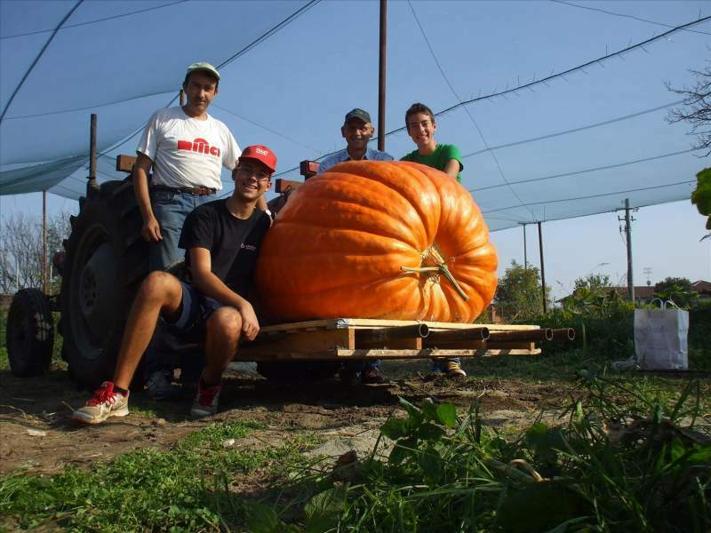
3Th - Biologia vegetale x STB – AA 2019-2020

Slide 17
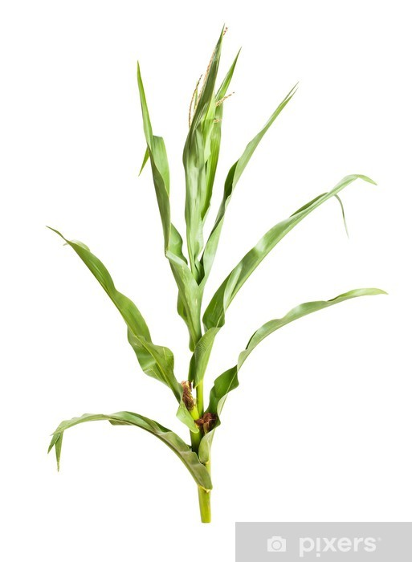
3Th - Biologia vegetale x STB – AA 2019-2020

Slide 18
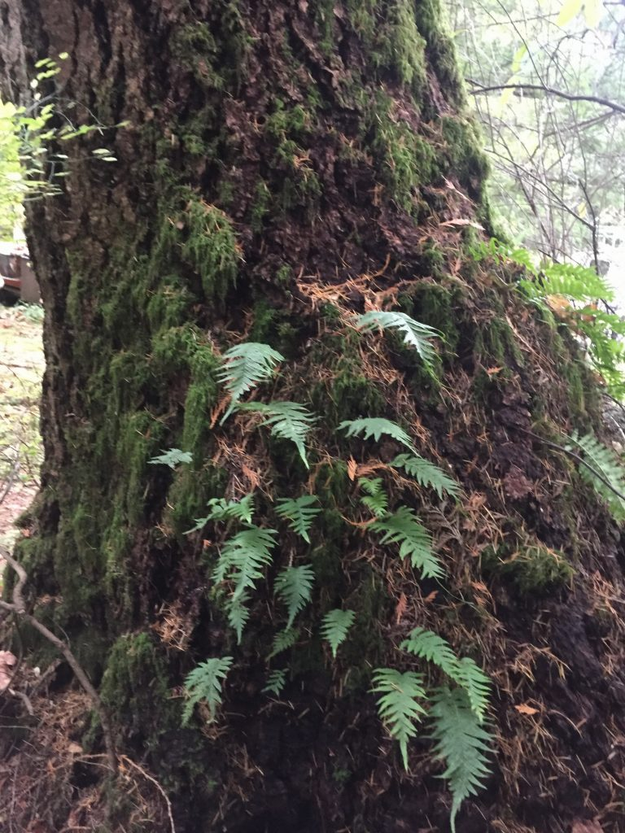
Fascio concentrico perifloematico
F
X
Floema
Xilema
Endodermide
3Th - Biologia vegetale x STB – AA 2019-2020

Slide 19
Fascio radiale: chiuso e aperto
Nelle radici in struttura primaria i tessuti di trasporto sono organizzati in maniera molto diversa rispetto al fusto.
Essi sono riuniti in un unico fascio conduttore a struttura compatta che si sviluppa nella parte centrale dell’organo.
I cordoni di xilema e floema (arche) appaiono disposti in modo alterno come i raggi di una ruota, formano così un fascio radiale.
Lo xilema è presente nella parte più centrale e da qui si spinge con un numero variabile di arche xilematiche (ad es. 4 nel disegno a sin.). Nello spazio delimitato da due arche xilematiche si trova un’arca floematica.
F
X
cambio
F
X
3Th - Biologia vegetale x STB – AA 2019-2020

Slide 20
A seconda che rimanga o meno un sottile strato di cellule indifferenziate, con capacità meristematica (cambio), a dividere tessuto floematico da tessuto xilematico, si avrà un fascio radiale aperto o chiuso.
F
X
Il fascio radiale aperto è caratteristico delle dicotiledoni legnose, le cui radici sono perciò capaci di un accrescimento secondario in spessore.
Il fascio radiale chiuso è caratteristico delle monocotiledoni, le cui radici NON sono in grado di accrescersi in spessore (ma possono però formare normalmente radici secondarie).
cambio
F
X
Si ricorda che questi fasci radiali hanno un’altra peculiarità: il loro differenziamento avviene in senso centripeto, cioè dall’esterno verso l’interno, per cui ad esempio i vasi metaxilematici si trovano più all’interno rispetto ai vasi protoxilematici.

Slide 21
Fasci radiali
3Th - Biologia vegetale x STB – AA 2019-2020

Slide 22
Fasci radiali
Talvolta nella zona centrale del fascio radiale della radice sono presenti fibre sclerenchimatiche che servono a rendere più resistente la struttura a sforzi di trazione (dis. a destra).
Ciò è particolarmente frequente nelle monocotiledoni.
3Th - Biologia vegetale x STB – AA 2019-2020

Slide 23
La zona centrale del fusto o della radice in cui si trovano i fasci conduttori è chiamata cilindro centrale o stele, in cui si possono trovare anche altri tessuti (delimitata da endodermide e periciclo).

Slide 24
LA TEORIA DELLA STELE
Esistono relazioni evolutive tra i diversi tipi di fascio che abbiamo descritto? E’ possibile far derivare da quell’unico fascio perifloematico, presente in molte piante primitive, i diversi altri tipi di fascio, spiegando anche la loro disposizione all’interno dell’organo caulinare o radicale?
endodermide
floema
xilema
3Th - Biologia vegetale x STB – AA 2019-2020

Slide 25
La teoria della stele
Con il termine di «stele» (=colonna in greco antico) viene indicato l’insieme dei fasci degli organi assiali uniti a endoderma, periciclo e midollo – se presenti.
La stele è formata in maniera molto diversa nei vari gruppi di Cormofite. Tuttavia l’origine filogenetica è probabilmente comune («teoria della stele»), le varie steli derivando dalla soluzione a un unico problema: “come aumentare le dimensioni dell’organo, senza che la distanza tra gli elementi dei due tessuti di trasporto fondamentali – floema e xilema – diventi eccessiva?”.
I numerosi tipi di stele possono essere disposti in una sequenza evolutiva abbastanza soddisfacente.
3Th - Biologia vegetale x STB – AA 2019-2020

Slide 26
Ci sono 3 tipi fondamentali di stele in base alla distribuzione dei tessuti di conduzione:
protostele
sifonostele
eustele
ciascuno con varianti
A: protostele → B: actinostele
 sifonostele
C: sifonostele ectofloica → D sifonostele anfifloica → E: dictiostele
F: sifonoeustele → G: eustele → ; H : atactostele

Slide 27
PROTOSTELE – un unico fascio conduttore centrale, concentrico, spesso con xilema all’interno.
La protostele è ritenuta particolarmente antica, essendo presente nelle piante terrestri più primitive. Oggi si trova ancora negli stadi giovanili di molte felci. Corrisponde ad un singolo fascio «peri-» (per es. perifloematico).
endodermide floema xilema
Rhynia
3Th - Biologia vegetale x STB – AA 2019-2020

Slide 28
Ricostruzione di una foresta paludosa del Carbonifero superiore dominata da pteridofite arboree (Lepidodendron, Sigillaria; Calamites e felci arboree)

Slide 29
L’aumento delle dimensioni della struttura si accompagna a un problema di non poco conto: l’aumento delle distanze tra gli elementi più distali dei due tessuti di trasporto.
La soluzione è perciò la deviazione dalla forma circolare, che comporta un aumento della zona di contatto tra floema e xilema.
3Th - Biologia vegetale x STB – AA 2019-2020

Slide 30
La prima “soluzione” è quindi la deviazione dalla regolarità della forma circolare: in sezione trasversale il fascio perifloematico diventa chiaramente lobato: parliamo di
PROTOSTELE IRREGOLARMENTE LOBATA
3Th - Biologia vegetale x STB – AA 2019-2020

Slide 31
ACTINOSTELE – deriva dalla protostele.
Un unico fascio molto sviluppato, disposto centralmente in cui xilema (nella parte più interna) appare a forma di stella in sezione trasversale tra i cui raggi si trova il floema (dal greco antico «actinotos», circondato da raggi), che viene suddiviso in vari cordoni.
Anche l’actinostele è già presente in felci primitive ed è oggi particolarmente diffusa nei licopodi.
Il cilindro centrale delle radici corrisponde a questo modello di stele, soltanto che ovviamente in esso non si inseriscono i fasci delle tracce fogliari.
In entrambi i casi la porzione centrale non viene mai occupata da midollo.
.
nel caule
Actinostele (fusto) con fasci delle tracce fogliari che si ramificano lateralmente
nella radice

Slide 32
Al contrario di quanto visto finora, in tutte le altre forme derivate dalla protostele il centro degli organi assili non è più occupato da tessuti conduttori, ma compare una zona midollare: vari tipi di sifonostele, presenti nei fusti della maggior parte delle crittogame vascolari.

Slide 33
La cavitazione della parte centrale permette infatti di mantenere una distanza ottimale tra gli elementi più distali dei due tessuti di trasporto.
Questa volta il risultato si accompagna anche a un miglioramento delle prestazioni meccaniche, perché nel fusto gli elementi meccanici (fibre sclerenchimatiche, fibrotracheidi) presenti nei tessuti di trasporto vengono a trovarsi più perifericamente, aumentando la resistenza dell’organo agli sforzi laterali.
3Th - Biologia vegetale x STB – AA 2019-2020

Slide 34
SIFONOSTELE – fascio conduttore unico, di forma tubulare, con al centro midollo; si presenta in alcune famiglie di Felci (Schizeaceae, Gleicheniaceae).
Dal greco antico «siphon», tubo.
Questa stele è molto simile alla successiva …
Gleichenia dicarpa
Se si introduce una lacuna ad ogni emersione fogliare si crea una…
Sifonostele (fusto) con fasci delle tracce fogliari che si ramificano lateralmente
3Th - Biologia vegetale x STB – AA 2019-2020

Slide 35
DICTIOSTELE – è il tipico «tubo vascolare bucato» della maggioranza delle Felci, formato da un fascio conduttore che appare reticolato (dal greco antico «diktion», rete) per la presenza delle tracce fogliari.
Al di sopra delle tracce fogliari piegate lateralmente all’infuori vi sono ampie lacune fogliari riempite da parenchima, che in sezione formano i raggi midollari. Il midollo centrale visto in sezione non è completamente racchiuso.
Sezione di taglio
Traccia fogliare: prosecuzione dei fasci conduttori del fusto nella foglia

Slide 36
Sifonostele e dictiostele sono molto simili, in quanto si diffe- renziano soltanto per la presenza della lacuna fogliare in corri- spondenza dell’emergenza della nervatura della fronda fogliare. Il progressivo aumento dell’ampiezza delle lacune, con conse- guente riduzione dei tessuti di conduzione (che si arricchiscono però in elementi tracheali, molto efficienti nel trasporto dell’ac- qua), porta all’EUSTELE.
3Th - Biologia vegetale x STB – AA 2019-2020

Slide 37
EUSTELE – è il tipo di stele di tutte le Gimnosperme e Dicotiledoni.
Floema e xilema sono frammentati in cordoni distinti, disposti lungo un anello e divisi chiaramente dal midollo.
L’eustele deriva dalla sifonostele: corrisponde ad originario un fascio conduttore concentrico con midollo al centro, che è stato frammentato in più fasci distinti dai raggi midollari. Ogni fascio conduttore non è più concentrico ma collaterale. Il midollo è presente nella parte centrale ed è ben sviluppato.
L’intera stele continua ad essere circondata da una sola endodermide comune (spesso difficilmente osservabile).
3Th - Biologia vegetale x STB – AA 2019-2020

Slide 38
Nelle dicotiledoni arboree (che sono più primitive delle piante erbacee) il processo di smembramento dell’originale fascio conduttore in porzioni più o meno numerose che formano i singoli fasci collaterali non è molto pronunciato.
Questo conferisce alla struttura un aspetto molto più massiccio di quanto si osserva nelle dicotiledoni erbacee, dovendo svolgere una più importante
funzione di sostegno.
Endodermide
Eustele pianta legnosa
(eucotiledone, gimnosperme)
Eustele pianta erbacea (eudicotiledone)
3Th - Biologia vegetale x STB – AA 2019-2020

Slide 39
EUSTELE
endodermide
raggio midollare
singolo fascio
3Th - Biologia vegetale x STB – AA 2019-2020

Slide 40
ATACTOSTELE – è la stele presente nelle Angiosperme Monocotiledoni. Dal greco atakos = disordinato
Nell’atactostele i fasci sono collaterali; non sono distributi lungo un anello ma in tutta la sezione del fusto; il procambio viene interamente utilizzato nella formazione di floema e xilema per cui i singoli fasci conduttori sono chiusi.
L’atactostele delle monocotoledoni è una struttura che sembra essere derivata dalla eustele.
Anche l’atactostele può comunque essere alla fine ricondotta ad un originario fascio conduttore concentrico che è stato frammentato.
3Th - Biologia vegetale x STB – AA 2019-2020

Slide 41
I vari tipi di stele.
Prostele con tracce divergenti delle appendici che rappresentano i precursori delle foglie.
Sifonostele priva di lacune fogliari; le tracce fogliari, che si dirigono alle foglie, divergono semplicemente dal cilindro che rimane compatto. Questo tipo di sifonostele, tra le altre piante, si ritrova in Selaginella (Pteridofite).
Dictiostele: tipo di sifonostele con lacune fogliari, comunemente presente nella maggior parte delle Felci (Pteridofite).
Eustele, presente nelle Gimnosperme e nelle Dicotiledoni.
3Th - Biologia vegetale x STB – AA 2019-2020

Slide 42
Da ricordare:
nelle piante con accrescimento secondario in spessore, i fasci sono APERTI, cioè ci sono cellule meristematiche residue derivanti dal cordone procambiale (“CAMBIO INTRAFASCICOLARE”).
Nelle piante senza accrescimento secondario in spessore i fasci sono CHIUSI.
nel primo caso è molto frequente osservare che i fasci sono “impacchettati” molto strettamente uno accanto all’altro: i raggi midollari sono in genere ridotti a poche file di cellule (addirittura una sola nelle gimnosperme legnose). Del resto le piante legnose sono considerate più primitive di quelle erbacee (le seconde sarebbero derivate dalle prime), per cui viene conservata come carattere primitivo una stele quasi completa.
3Th - Biologia vegetale x STB – AA 2019-2020

